Slide 1




1911500211-YUSUF SYAHPUTRA
Mobile Programming

Slide 2

Latar Belakang
di era digital saat ini semua diakses dengan mudah melalui app mobile.
mobile apps diciptakan untuk memudahkan pengguna mengakses data.
sehingga memutuskan saya untuk membuat mobile apps Sman 85 Jakarta Untuk memudahkan ekosistem sekolah dalam mengakses data

Slide 3

Masalah
pada pembuatan aplikasi ditemukan banyak sekali masalah.
mulai dari file platform tidak bisa ditambahkan ke dalam project sampai saat pembuatan apk, dan masih banyak kendala lainnya.

Slide 4
MEMPERMUDAH
Tujuan
mempermudah mengakses informasi
MEMPERSINGKAT
sebagai turunan dari mempermudah
HUMAN FRIENDLY
sebagai penopang digitalisasi

Slide 5
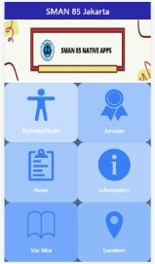
Rancangan Layar
layar dirancang memiliki header untuk setiap menunya dan berbaris 2 barisan vertikal

Slide 6
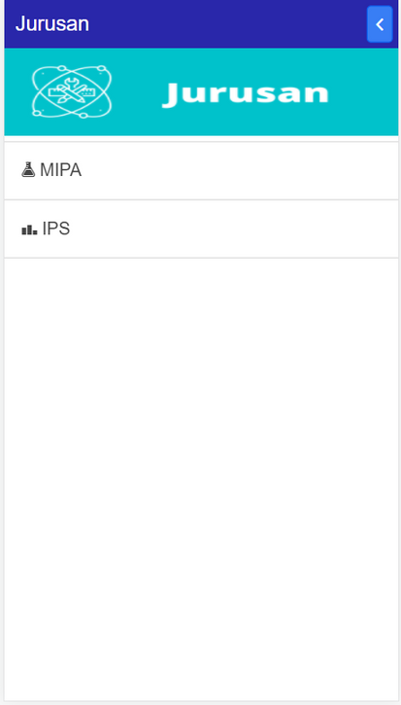
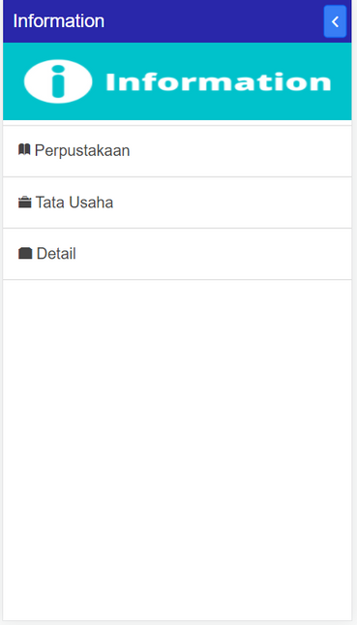
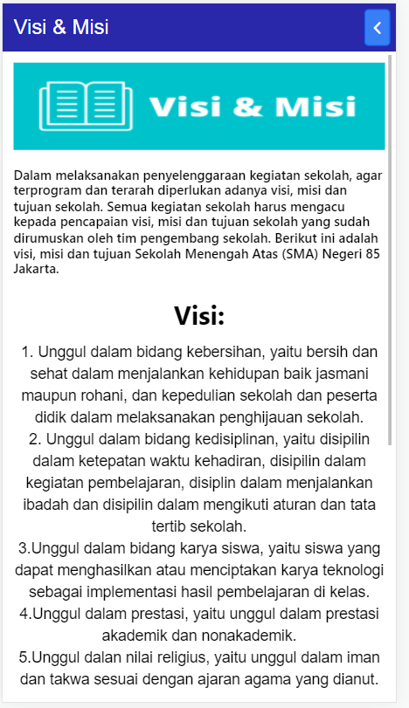
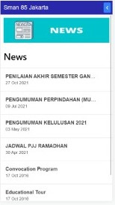
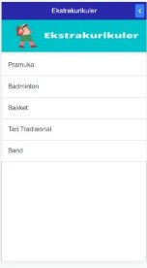
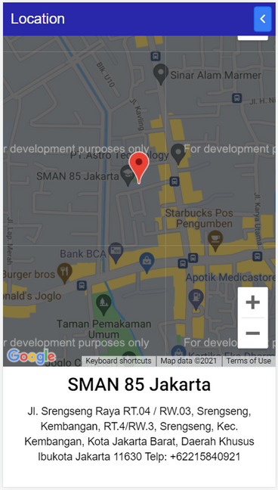

Slide 7
Hasil layar
berikut adalah tampilan hasil layar

Slide 9
Kesimpulan/saran
PENGEMBANGAN FITUR LEBIH BANYAK DAN LEBIH BAIK LAGI DARI SAAT INI
AGAR SEMUA AKSES BISA DIAKSES SECARA MOBILE

